Slide 1
Wir erzählen und spielen eine Geschichte zum Evangelium.

Slide 2

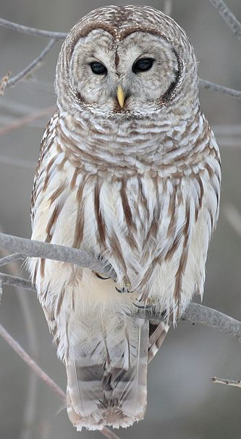
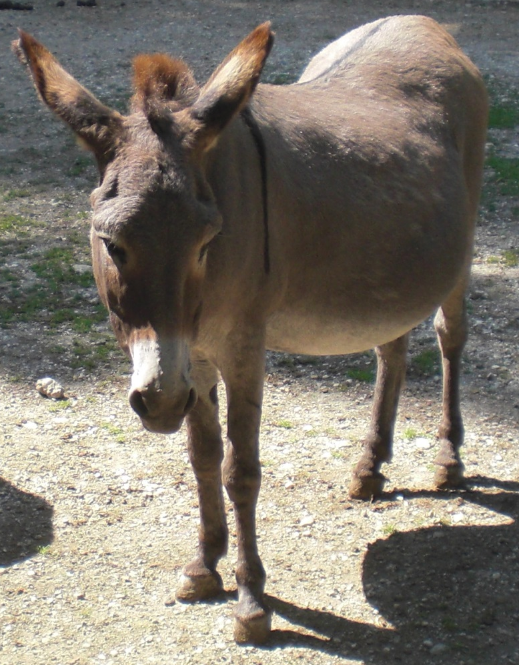
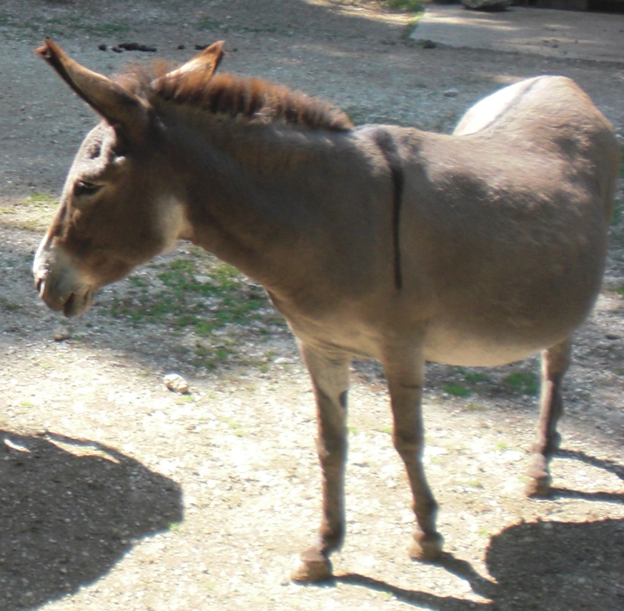
Eine schlaue Eule erzählt
von einem Land.
Zwei Esel hören zu.

Slide 3
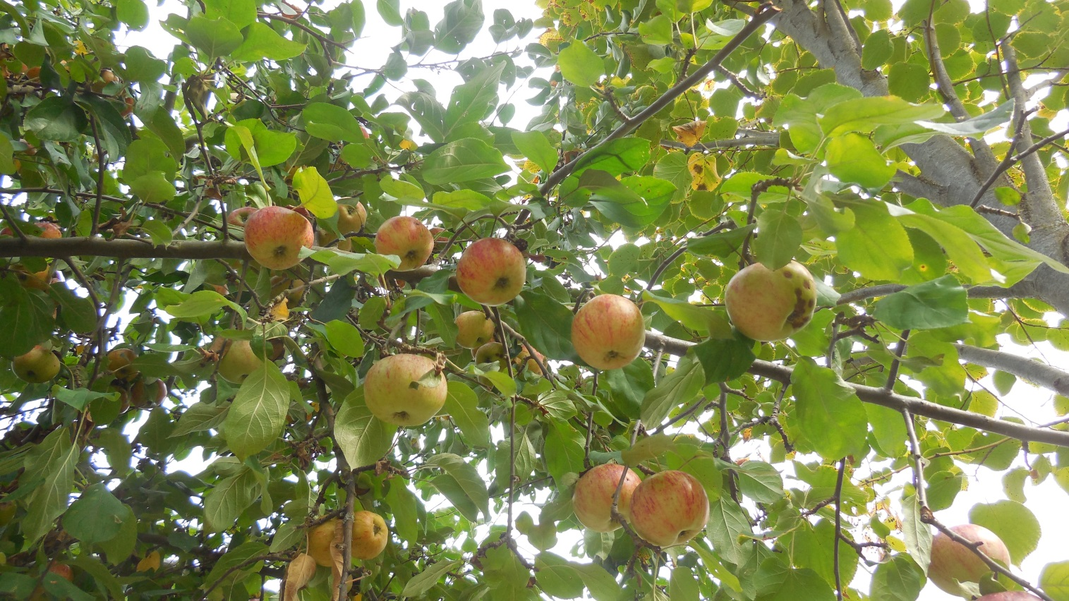
„Da ist es super.
Man muss nicht arbeiten.
Es gibt alles.
Genug Fressen, grüne Wiesen und viele Apfel•bäume und gutes Wasser zum Trinken."

Slide 4

„In dieses Land gehen wir",
sagten die zwei Esel zueinander.
„Wir finden den Weg.“

Slide 5
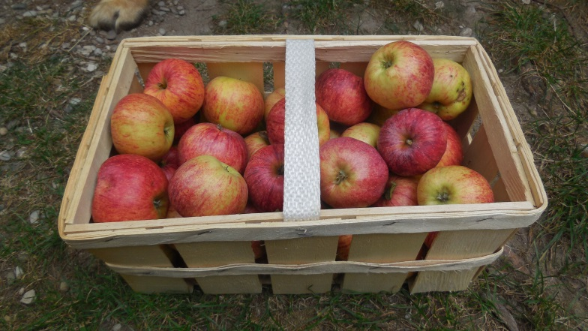
Der eine Esel dachte: „Vielleicht ist das eine Lüge. Ich mag lieber Vorsorgen." Er packte zwei große Körbe voll Heu und Äpfel auf seinen Rücken.

Slide 6

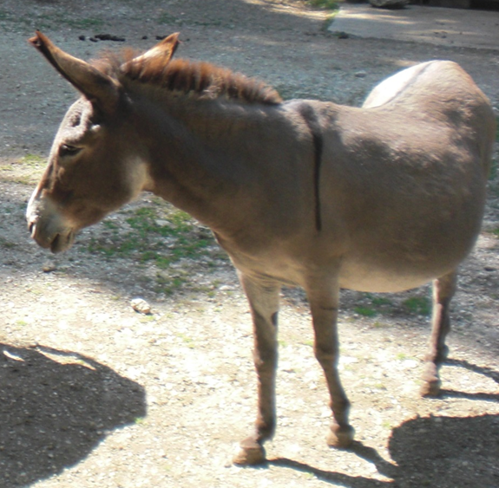
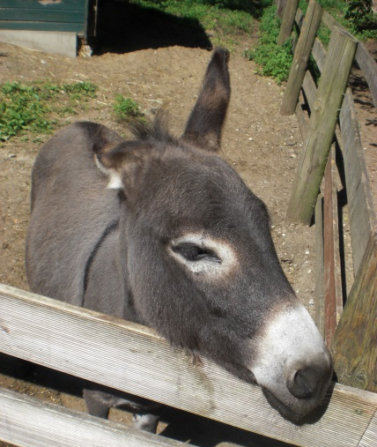

Der andere Esel dachte:
„Ich belade mich nicht mit Heu und Äpfeln.
Heu und Äpfel gibt es ja in dem neuen Land!"
Er verschenkte sein Heu und seine Äpfel.

Slide 7

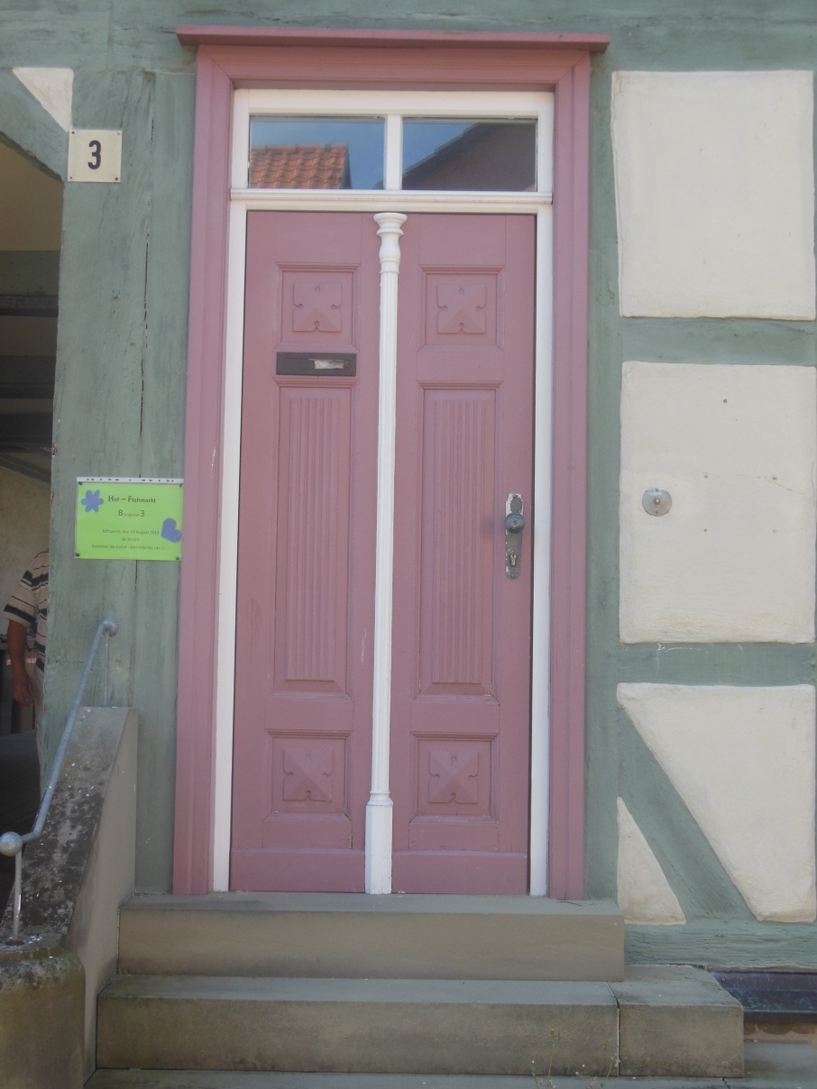
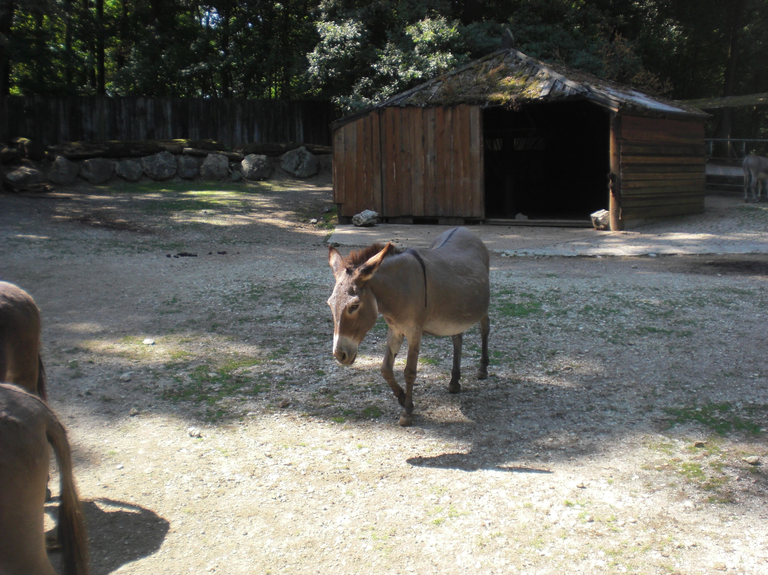
Dann gingen die zwei Esel los.
Der Zweite kam viel schneller voran.
Er erreichte wirklich die Tür zu diesem tollen Land.
Die Tür war eng und schmal.

Slide 8
Der Esel bückt sich und schlüpfte hindurch. –

Slide 9
Der Esel bückt sich und schlüpfte hindurch. –

Slide 10


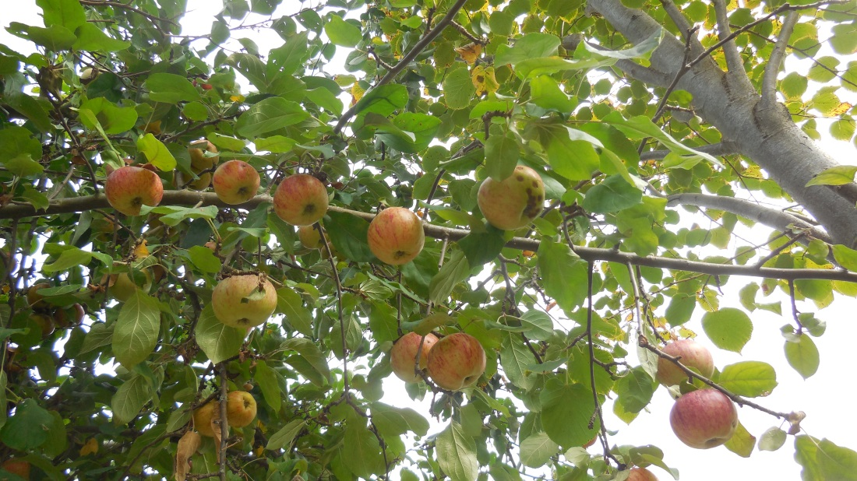

Viele Tage später kam der andere Esel.
Mit seinen großen Körben konnte er sich nicht
durch die enge Tür zwängen.
Er machte sich so dünn wie möglich,
aber er blieb mit all seinem Reichtum auf dem Rücken in dem schmalen Durchlass stecken.

Slide 11
Viele Tage später kam der andere Esel.
Mit seinen großen Körben konnte er sich nicht
durch die enge Tür zwängen.
Er machte sich so dünn wie möglich,
aber er blieb mit all seinem Reichtum auf dem Rücken in dem schmalen Durchlass stecken.

